Slide 1
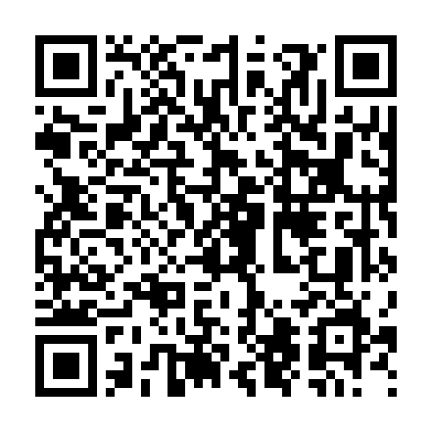
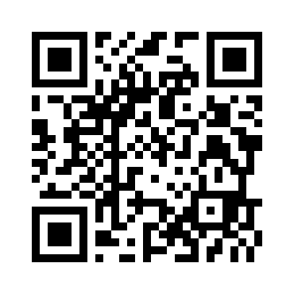
Реклама Яндекс Mobile Ads в GDevelop
Простая пошаговая инструкция: установка расширения, создание рекламных блоков и настройка событий.
Что внутри:
• как установить расширение
• как создать рекламные блоки в Яндекс РСЯ
• как настроить баннер, межстраничную, rewarded и App Open
Скачать расширение
Поддержать донатом
GitHub
репозиторий
T‑Bank
донат
Если инструкция или расширение были полезны, можно поддержать проект небольшим донатом.
Открыть ссылку
Открыть ссылку
Важно:
• если какой‑то формат рекламы не используешь — просто оставь его ID пустым при инициализации;
• в примерах ниже кнопки «баннер» и «межстраничка» нужны только для проверки, в реальной игре ставь свои игровые условия.
Слайд 1

Slide 2
Быстрый переход по разделам
Нажми на нужную кнопку — презентация перейдёт к соответствующему разделу.
1. Создание рекламных блоков
→
Что будет показано:
1) Как импортировать расширение через раздел «Расширения».
2) Как создать приложение и блоки в Яндекс РСЯ.
3) Как инициализировать рекламу и настроить события: баннер, межстраничная, rewarded, App Open.
2. Установка расширения
→
3. Настройка рекламы в GDevelop
→
Слайд 2

Slide 3
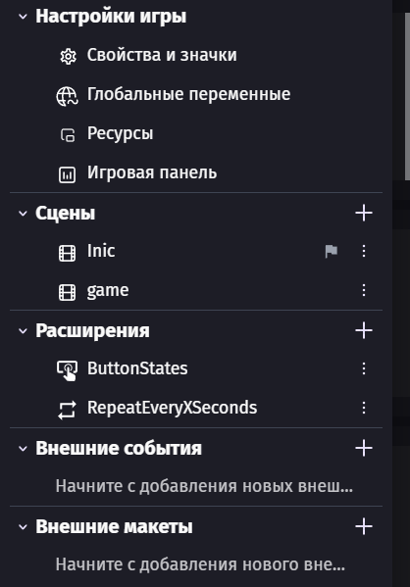
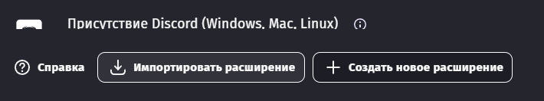
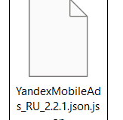
Раздел 1. Установка расширения в GDevelop
К меню
1
Шаг 1. Открой раздел «Расширения» и нажми на плюсик
2
Шаг 2. Нажми «Импортировать расширение»
3
Шаг 3. Выбери скачанный JSON‑файл расширения
Слайд 3

Slide 4
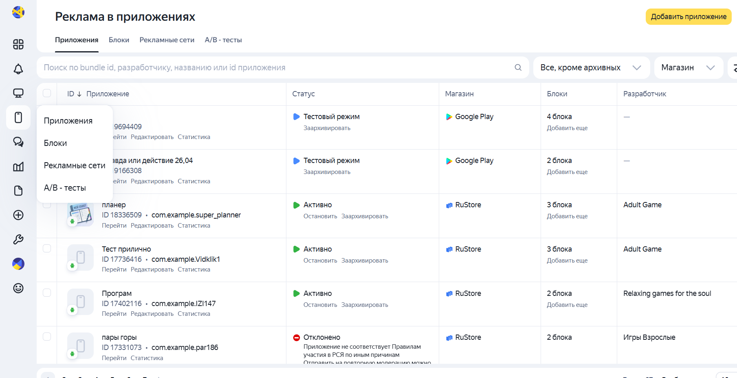

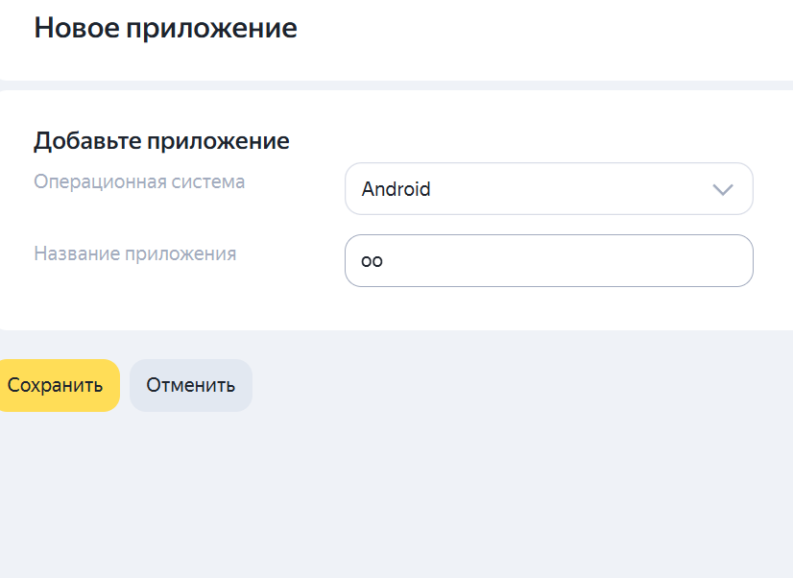
Раздел 2. Как создать рекламные блоки в Яндекс РСЯ
К меню
Шаги 1–4: зайди в Яндекс РСЯ, открой «Приложения», создай новое приложение.
Что нужно получить в итоге
Сначала создай аккаунт Яндекс РСЯ и зайди в кабинет.
Слева нажми «Приложения».
Нажми «Добавить приложение».
Выбери Android, укажи название приложения и нажми «Сохранить».
Создано приложение в кабинете Яндекса.
Открылся экран настройки рекламного блока.
Дальше по очереди создаём нужные форматы рекламы.
Можно создавать только те блоки, которые реально нужны игре.
Если, например, тебе нужен только баннер и rewarded — создаёшь только эти два блока.
Слайд 4

Slide 5
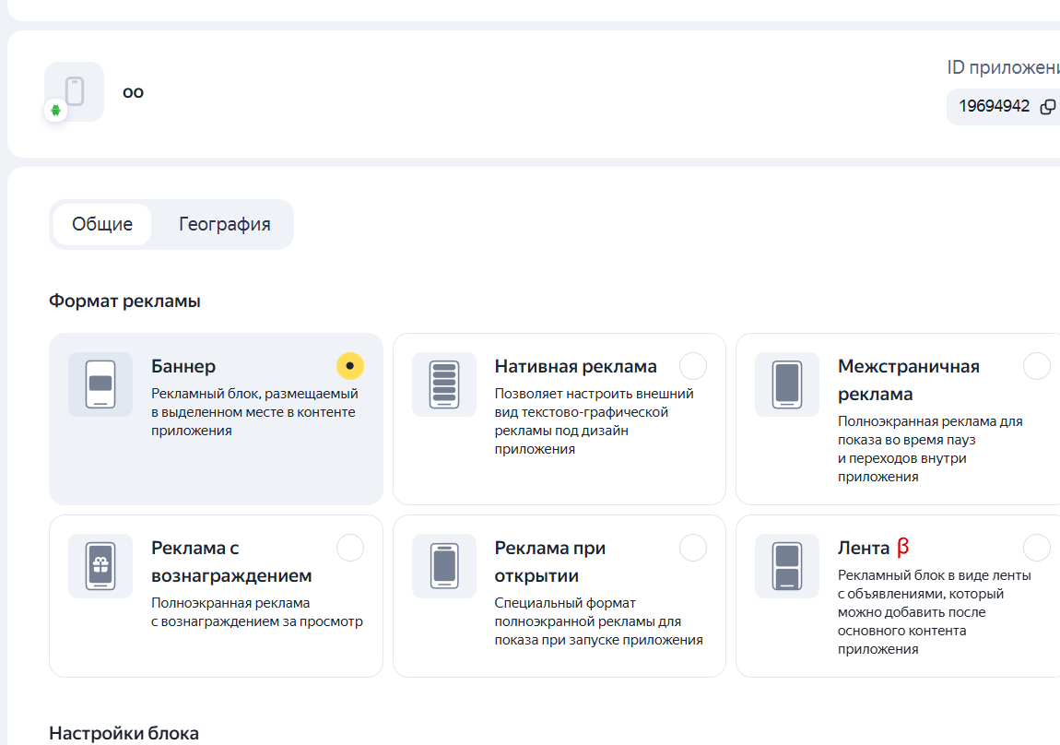
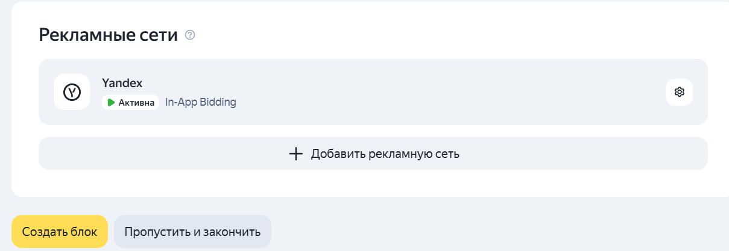
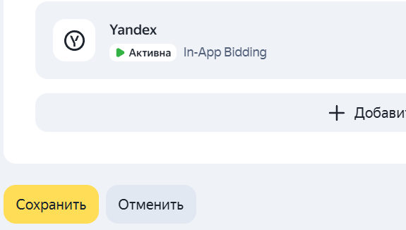
Создание блоков: выбери формат и сохрани
К меню
Шаги 5–7: выбирай формат, потом внизу нажимай «Создать блок», затем «Сохранить».
Форматы, которые поддерживает расширение
Баннер
Межстраничная реклама
Реклама с вознаграждением
Реклама при открытии приложения
После выбора блока нажми:
Слайд 5

Slide 6
Какие ID указывать в расширении
К меню
После создания блоков у каждого формата будет свой ID вида R-M-0000000-1.
Баннер
R-M-0000000-1
Нужно, если хочешь постоянный рекламный блок внизу или вверху экрана.
Межстраничная
R-M-0000000-2
Нужно, если хочешь полноэкранную рекламу между уровнями / экранами.
С наградой
R-M-0000000-3
Нужно, если игрок получает награду за просмотр.
При открытии
R-M-0000000-4
Нужно, если хочешь показывать рекламу при запуске приложения.
Если какой‑то формат не используешь — оставь его поле пустым: ""
Слайд 6

Slide 7
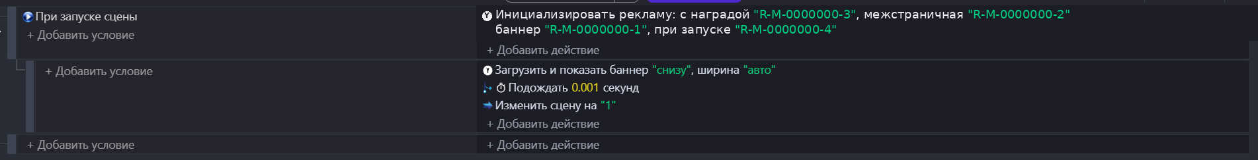
Раздел 3. Настройка рекламы в GDevelop — стартовое событие
К меню
Что делает пример
При запуске сцены инициализирует рекламу.
Сразу загружает и показывает баннер.
В примере затем идёт переход на следующую сцену — это только пример логики проекта.
Если формат не нужен:
• нет rewarded → поле «с наградой» оставить пустым
• нет App Open → поле «при запуске» оставить пустым
Слайд 7

Slide 8
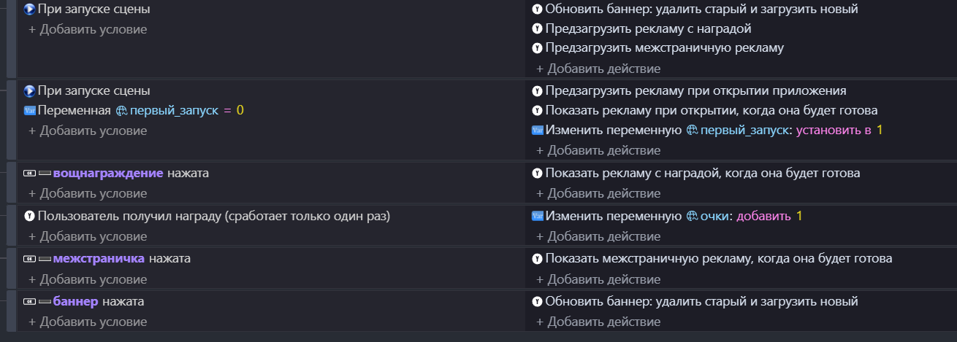
Пример рабочих событий: проверка рекламы кнопками
К меню
Важно понять
Кнопка «межстраничка» в примере показывает interstitial для проверки.
Кнопка «баннер» в примере обновляет баннер для проверки.
Кнопка «вознаграждение» запускает rewarded.
В реальной игре вместо кнопок ставь условия игры: конец уровня, кнопка x2 награды, пауза, запуск приложения и т.п.
Условие «Пользователь получил награду (сработает только один раз)» добавляет награду без повторного начисления после смены сцены.
Слайд 8

Slide 9
Готовые варианты настройки
К меню
Только баннер
Баннер + межстраничная
Полный набор
Баннер: R-M-0000000-1
Межстраничная: ""
С наградой: ""
При запуске: ""
Баннер: R-M-0000000-1
Межстраничная: R-M-0000000-2
С наградой: ""
При запуске: ""
Баннер: R-M-0000000-1
Межстраничная: R-M-0000000-2
С наградой: R-M-0000000-3
При запуске: R-M-0000000-4
Пустые поля означают: этот формат не используется и соответствующий рекламный блок в игре не вызывается.
Пустые поля означают: этот формат не используется и соответствующий рекламный блок в игре не вызывается.
Пустые поля означают: этот формат не используется и соответствующий рекламный блок в игре не вызывается.
Слайд 9

Slide 10
Готово
Теперь у тебя есть вся последовательность: установка расширения → создание блоков → настройка событий.
Короткий чек‑лист
Скачать расширение
Поддержать донатом
Импортируй расширение в GDevelop.
Создай приложение в Яндекс РСЯ.
Создай нужные рекламные блоки и получи их ID.
Пропиши ID в действии «Инициализировать рекламу».
Если формат не нужен — оставь его поле пустым.
Для теста можно использовать кнопки, как в примере; в игре — ставь реальные игровые условия.
Открыть ссылку
Открыть ссылку
https://github.com/artemkz147-ship-it/cordova-plugin-gdevelop-yandex-mobile-ads-sdk8.git
https://www.tbank.ru/cf/9j4Q3eAPTeb
Если инструкция или расширение были полезны, можно поддержать проект или перейти к репозиторию расширения.
Слайд 10

